Slide 1
Práva spotrebiteľa v Európskej únii
Pre 9. ročník ZŠ

Slide 2


Práva spotrebiteľa
Pred vstupom do EÚ → na SR prijaté dôležité predpisy ochraňujúce práva spotrebiteľov na európskom trhu...
V roku 2004 Európska komisia = dokument → Ochrana spotrebiteľa v EÚ: Desať hlavných zásad...
Stanovuje minimálnu úroveň ochrany spotrebiteľa...pre všetky krajiny EÚ
Kto to je spotrebiteľ?

Slide 3
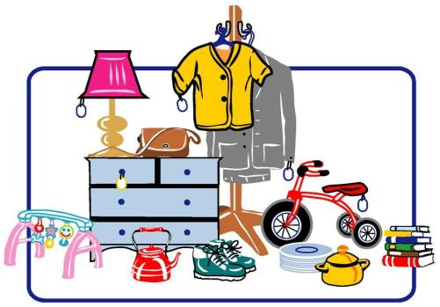
Desať hlavných zásad
1./ Kúpiť možno čokoľvek a kdekoľvek:
V každej krajine EÚ môžete nakupovať → bez cla, daní...
2./ Ak výrobok nefunguje, pošle sa naspäť:
Oprava, výmena, zľava alebo vrátenie peňazí...

Slide 4
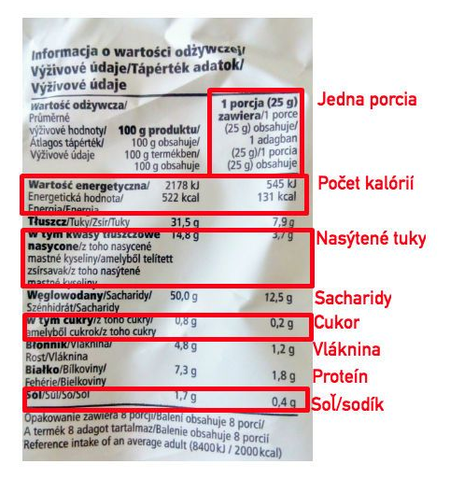
Desať hlavných zásad
3./ Vysoká úroveň bezpečnosti potravín a iného spotrebného tovaru:
EÚ = zákony, produkty kt. kupujeme => bezpečné...
4./ Viem, čo jem:
Všetky látky na etikete + označenie pre BIO (organické) a geneticky modifikované potraviny (GM)...

Slide 5

Desať hlavných zásad
5./ Zmluvy by mali byť korektné voči spotrebiteľom:
Európske právo zakazuje všetky typy „neférových“ zmlúv (napr. ak firma vidí, že nemôžeme zmluvu zrušiť, pokým nezaplatíme určitý poplatok...býva to uvedené malými písmenkami – neprečítateľné)

Slide 6
Desať hlavných zásad
6./ Spotrebitelia niekedy môžu zmeniť názor:
Podomový predaj, nákup cez internet, teleshoping...zmluvu môžeme zrušiť do 7 dní bez udania dôvodu
Výnimky → poistné zmluvy, nákupy nepresahujúce sumu 60 euro...

Slide 7

Desať hlavných zásad
7./ Jednoduchšie porovnávanie cien:
Zákony EÚ → jednotková cena tovarov = koľko stojí 1kg alebo 1l určitého tovaru...

Slide 8

Desať hlavných zásad
8./ Spotrebiteľov nemožno zavádzať:
Európske právo zakazuje reklamu, ktorá zavádza alebo klame spotrebiteľov
Predávajúci musí na tovare uviesť úplné informácie...

Slide 9

Desať hlavných zásad
9./ Ochrana počas dovolenky:
EÚ právo → ak napr. cestovná kancelária skrachovala, musí zabezpečiť odvoz z dovolenky...

Slide 10
Desať hlavných zásad
10./ Účinné odškodnenie pri zahraničných sporoch:
Európska komisia zriadila sieť Európskych spotrebiteľských centier => informácie o našich právach pri zahraničných nákupoch...

